Slide 1

Hláska Ř, ř
VY_32_INOVACE_5B_15
Číslo projektu: CZ.1.07/1.4.00/21.1101
Sada 2
Čtení
Mateřská škola, Základní škola a Praktická škola Trhové Sviny

Slide 2
Identifikátor materiálu: III/2 Inovace a zkvalitnění výuky prostřednictvím ICT, 15
Anotace | Tento materiál je určen k procvičování hlásky Ř. Na prvním pracovním listu jsou obrázky začínající hláskou Ř. V prvním úkole žáci v textu vyhledávají a označují písmeno Ř. Žáci zakroužkují správný název obrázku - zde pracují tužkou (rukopisné poznámky v rámci nového softwaru Microsoft 2010). Další úkol je interaktivní – žáci vyberou správný název obrázku z nápovědy. Následující úkol je interaktivní – žáci označují předměty, které jsou ze dřeva. Správný obrázek po kliknutí blikne. V následujícím úkole žáci doplňují přesouváním správná slova do vět. Odpovídají na otázky pomocí obrázků. Poslední úkol je interaktivní – žáci vyhledávají obrázky, ve kterých slyší hlásku Ř. Správný obrázek po kliknutí blikne.
Autor Období vytvoření materiálu | Bc. Pavla Koutníková Září 2011
Speciální vzdělávací potřeby | ADHD, dyslexie, dysgrafie, dyskalkulie, Autismus, MP
Vzdělávací obor | Čtení
Druh učebního materiálu | Interaktivní DUM
Inovace | Rukopisné poznámky v rámci nového softwaru Microsoft
Cílová skupina | Žák - se středně těžkým mentálním postižením
Stupeň a typ vzdělávání | Základní škola speciální – 1. stupeň, 1. období, 2. období
Typická věková skupina | 1. – 6. ročník

Slide 3

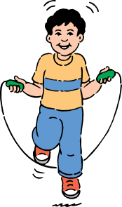
Ř ř
řepa
Řehoř

Slide 4

Hlásku „ř“ uslyšíte při řezání pilkou.
DŘ, DŘ, DŘ

Slide 5
Zakroužkujte písmeno „ř“.
ř h e č i š a e h n i u h d ř i h ř ř h i e š k o č ř

Slide 6
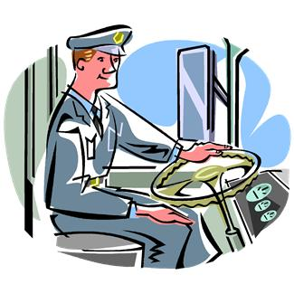

Zakroužkujte správný název obrázku.
ŘEŘICHA
ŘEPA
ŘEDKVIČKA
ŘEZNÍK
ŘIDIČ
KUCHAŘ
ŘETĚZ
ŘASY
ŘEMÍNEK

Slide 7


Kliknutím vyberte k obrázku správný název.
HŘEBÍKY
ŘETĚZ
DOMEČEK
HŘÍVA
HŘEBEN

Slide 8
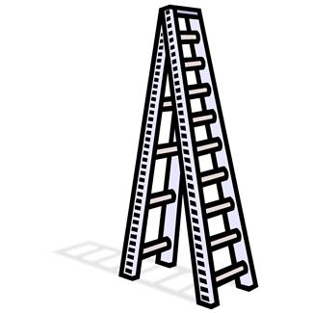
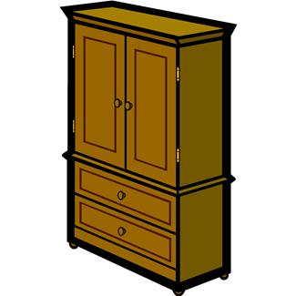


Některé předměty jsou vyrobeny ze dřeva.
Označte, co je dřevěné.

Slide 9
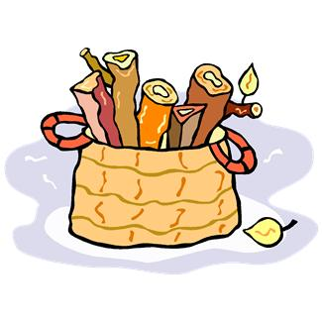
Složte větu.
Řehoř řeže dříví.
řeže
.
dříví
Řehoř

Slide 10
Složte větu.
Kuchař vaří .
vaří
.
Kuchař

Slide 11
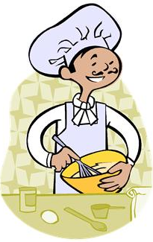


Odpovídejte na otázky. Obrázky vám napovědí.
Které ovoce je červené a má pecku?
Kdo peče housky?
Co se řeže pilou?
Kam si uklízíme oblečení?
Kdo řídí auto?

Slide 12


Pojmenujte a označte obrázky, ve kterých slyšíte hlásku „ř“.

Slide 13
ZDROJE
AUTOR, Neuveden. Office.com: Kliparty, fotografie a animace [online]. [cit.
13.9.2011]. Dostupný na WWW: http://office.microsoft.com/cs-cz/images/??Origin=EC790014051029&CTT=6&ver=12&app=powerpnt.exe
AUTOR, Neuveden. Clker.com [online]. [cit. 13.9.2011]. Dostupný na WWW:
clker.com

Slide 14
Zkus to ještě jednou

